Slide 1

ELDER-E
Pametni asistent za sve članove staračkog doma

Slide 2
#
Šta je Elder-E ?
Elder-e je aplikacija osmišljena tako da olakšava rad uposlenicima, boravak ostarijelih i omogućava online uvid zdravstvenog kartona porodici pacijenta.
Aplikacija se sastoji iz tri dijela:
Za uposlene
Za pacijente
Za porodicu pacijenta

Slide 3
Dio aplikacije za uposlene
Evidencija podataka
Izometrični prikaz doma
Mogućnost bržeg i lakšeg evidentiranja i uređivanja rasporeda pacijenata u staračkom domu
Digitalni karton
Osmišljeno je tako da bi svaki pacijent na svom krevetu umjesto fizičkog kartona imao QR code na kom bi se nalazio karton u digitalnom obliku.
Evidencija medikamenata
Tablerni prikaz medikamenata u ustanovi i prikaz potrošnje istih te mogućnost obaviještanja u slučaju nedostatka lijekova koji su potrebni.
Evidencija hrane
Uposleni u kuhinji bi imali uvid o neophodnoj prehrani pacijenata te uvid alergena koji bi bio ažuriran automatski pri ažuriranju digitalnog kartona.

Slide 4
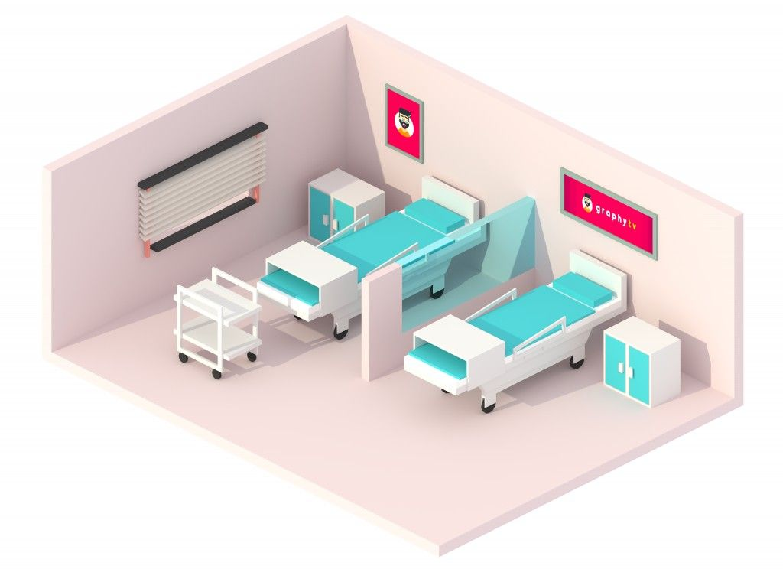
Izometrični prikaz doma
Je dio aplikacije koji bi olakšao pristup rasporeda pacijenata te njihovim digitalnim kartonima koji bi se u par klikova mogli ažurirati.
Na slici možete vidjeti primjer prikaza jedne sobe. Klikom na krevet bi vam se otvorio meni koji bi vam pored ostalih funckija dao mogućnost uklanjanja pacijenta sa kreveta ili dodavanja novog pacijenta.

Slide 5

Skeniranjem QR koda bi u sekundi pristupili digitalnom kartonu

Slide 6
Digitalni karton
Digitalni karton omogućava potpunu evidenciju pacijenta što znači:
Evidencija bolesti
Lista alergena
Evidencija medikamenata
Koje medikamende koriste
Tačno vrijeme upotrebe medikamenta
Historija korištenja medikamenadata. Što bi znacilo da bi imali evidenciju o korištenim lijekovima svakog dana provedenom u domu, što bi olakšalo posao doktorima.

Slide 7
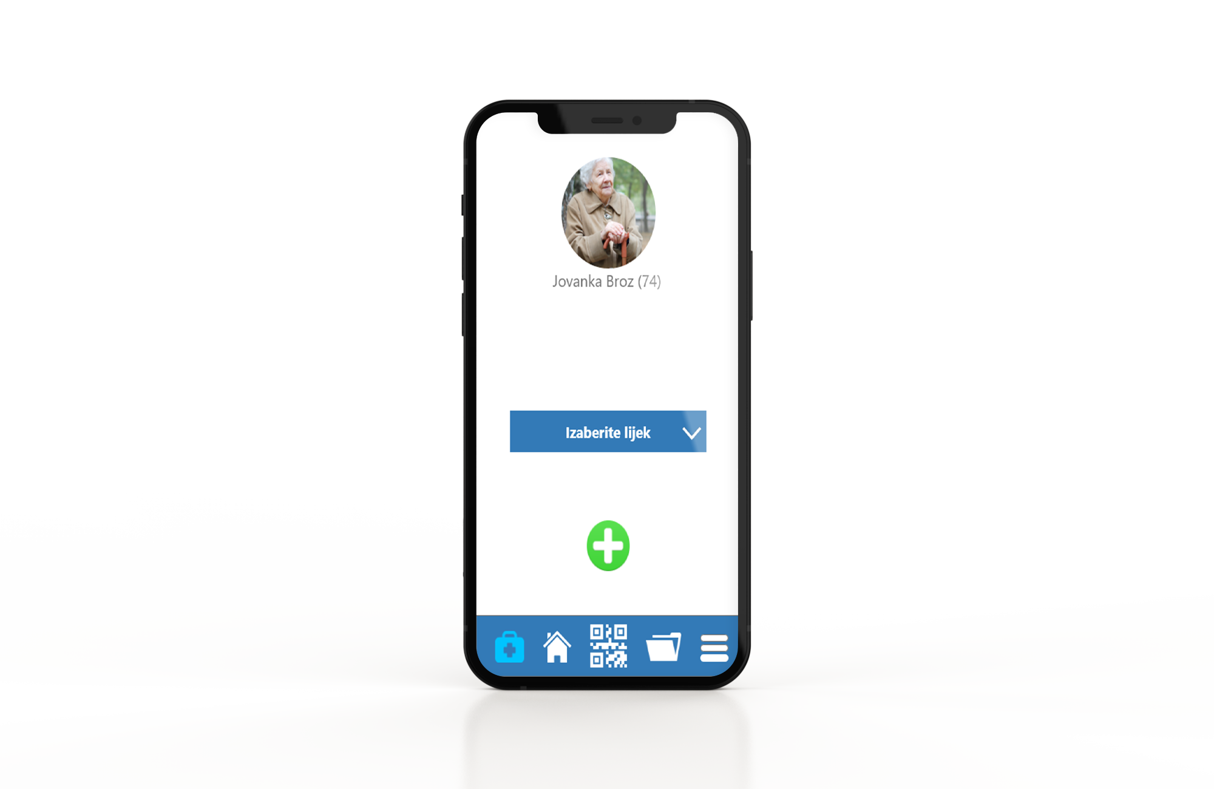
Evidencija medikamenata
Sistem bi funkcionisao na principu da bi svaki pacijent imao svoju bazu medikamenata koji su mu propisani.
Klikom na zeleni gumb bi dodali novi medikament u bazu medikamenata pacijenta.
Pri svakoj konzumaciji medikamenta bi odgovorna osoba izabrala medikemnt iz pacijentove baze i automatski bi se evidentiralo na historiji koristenih medikamenata.

Slide 8
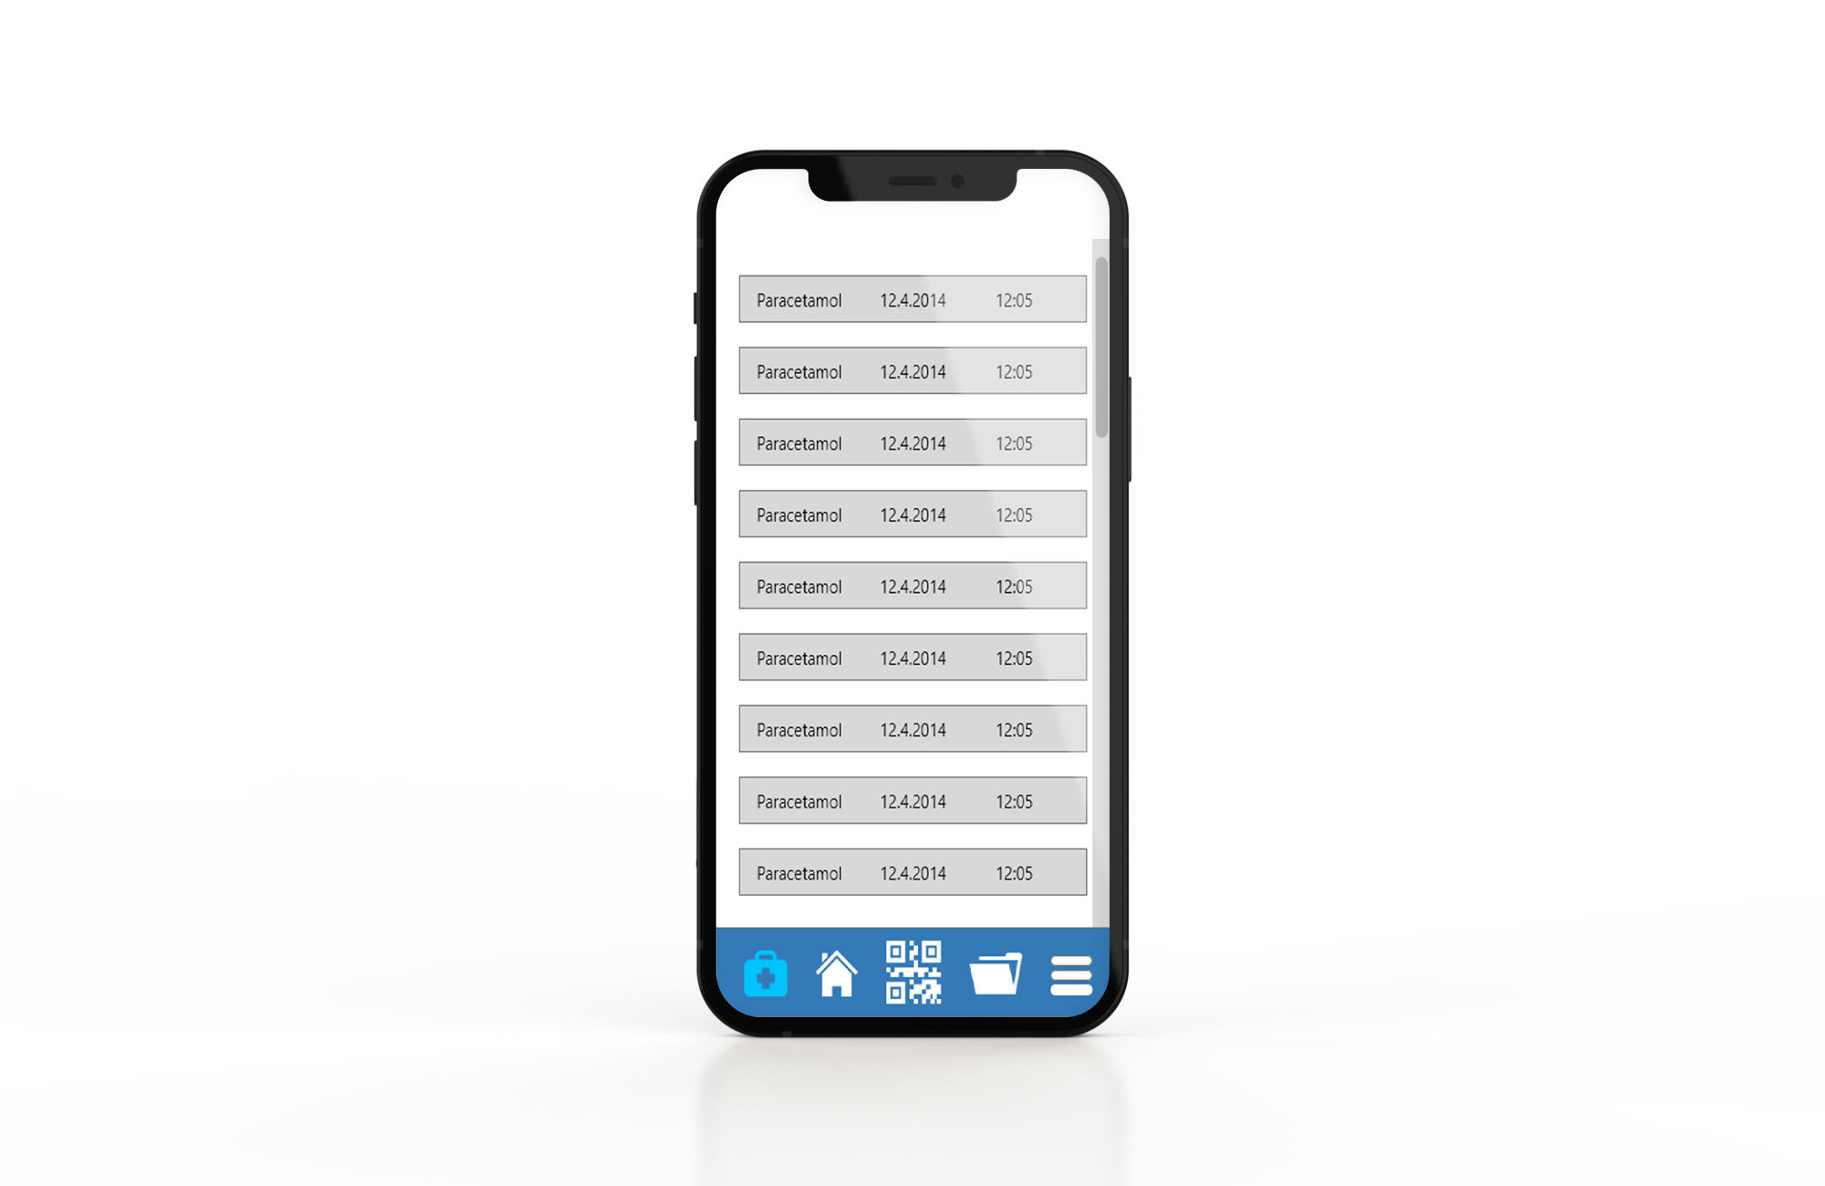
Historija medikamenata
Je lista svih koristenih medikamenata datog pacijenta
Ime medikamenta
Datum koristenja
Vrijeme koristenja
Doza
Odgovorna osoba

Slide 9
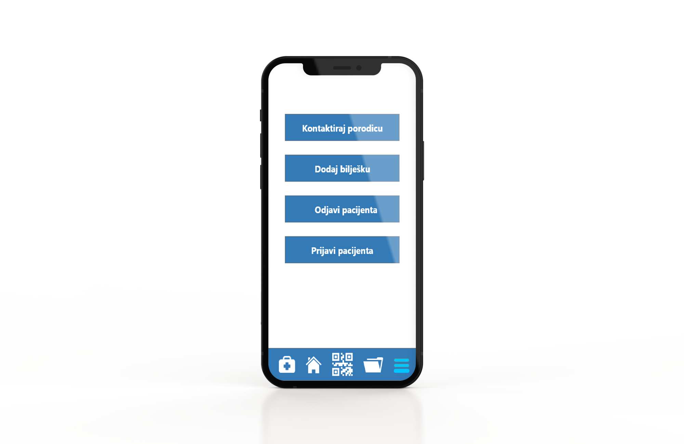
Dodatne funckije
Klikom na dugme ‘kontaktiraj porodicu‘ bi automatski kontaktirali porodicu pacijenta, čiji podaci bili unešeni pri prijavi pacijenta.
dugme ‘dodaj bilješku‘ je osmišljeno tako da odgovorna osoba prilikom vizite pacijenta doda bilješke o stanju pacijenta koje bi bile vidljive kako porodici tako i doktoru pri pregledu pacijenta.
Dodatne funkcije u svakom slučaju zavise od potreba klijenta.

Slide 10
Evidencija lijekova
Aplikacija također omogućava evidenciju zalihe lijekova za sve pacijente
Svaki put kada odgovorna osoba evidentira konzumaciju medikamenta taj medikament se oduzme sa stanja lijekova doma.
Ako bi stanje lijeka preslo donju granicu, tabela sa listom potrebnih lijekova bi se automatski ažurirala.

Slide 11
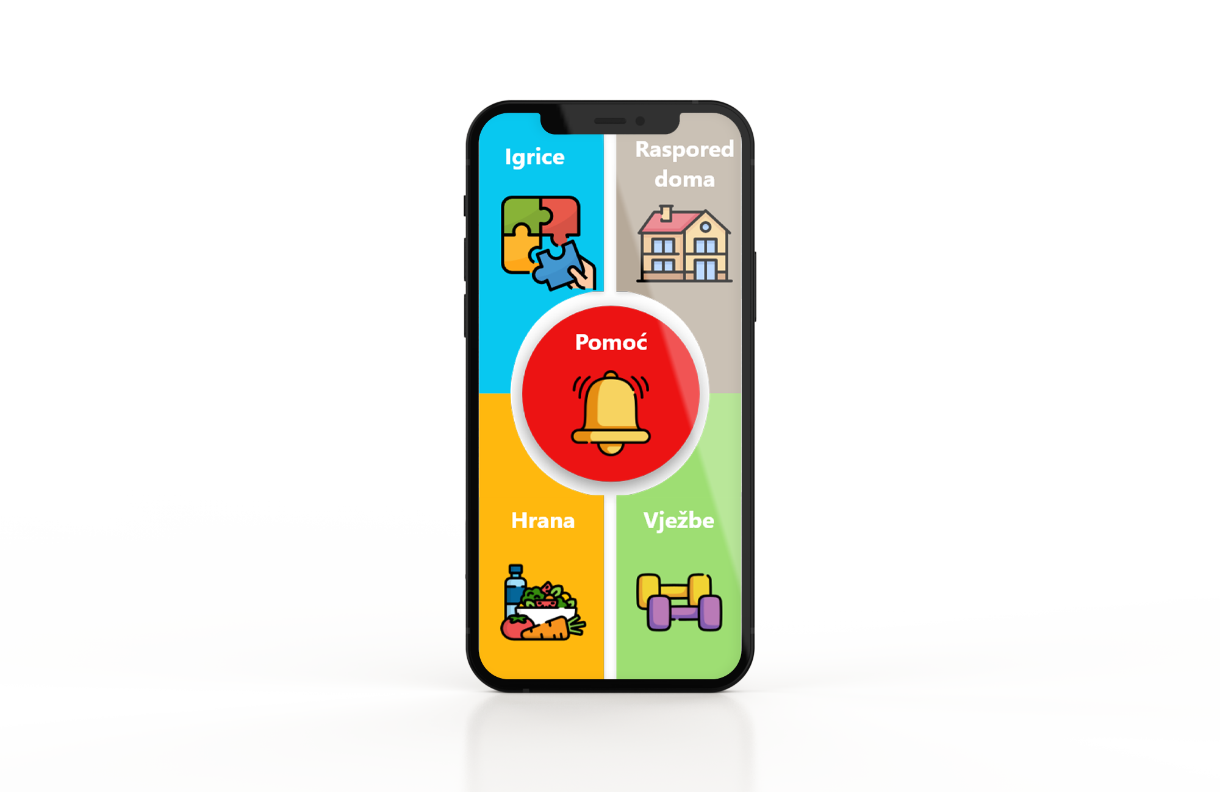
Aplikacija za pacijente
Aplikacija za pacijente se sastoji iz 4 dijela:
Pomoć – Klikom na ovo dugme bi pozvali odgovornu osobu u slučaju nužde.
Igrice - za poboljšavanje kognitivnih sposobnosti
Raspored doma - prikaz i olakšavanje kretanja pacijenta po prostorima staračkog doma.
Hrana - izbor hrane sljedeće sedmice
Vježbe - poboljšavanje i usporavanje gubitka fizičkih sposobnosti pacijenta.

Slide 12
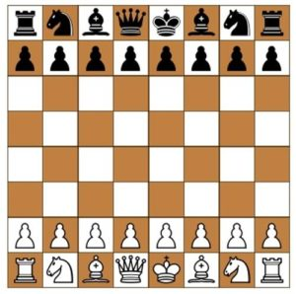
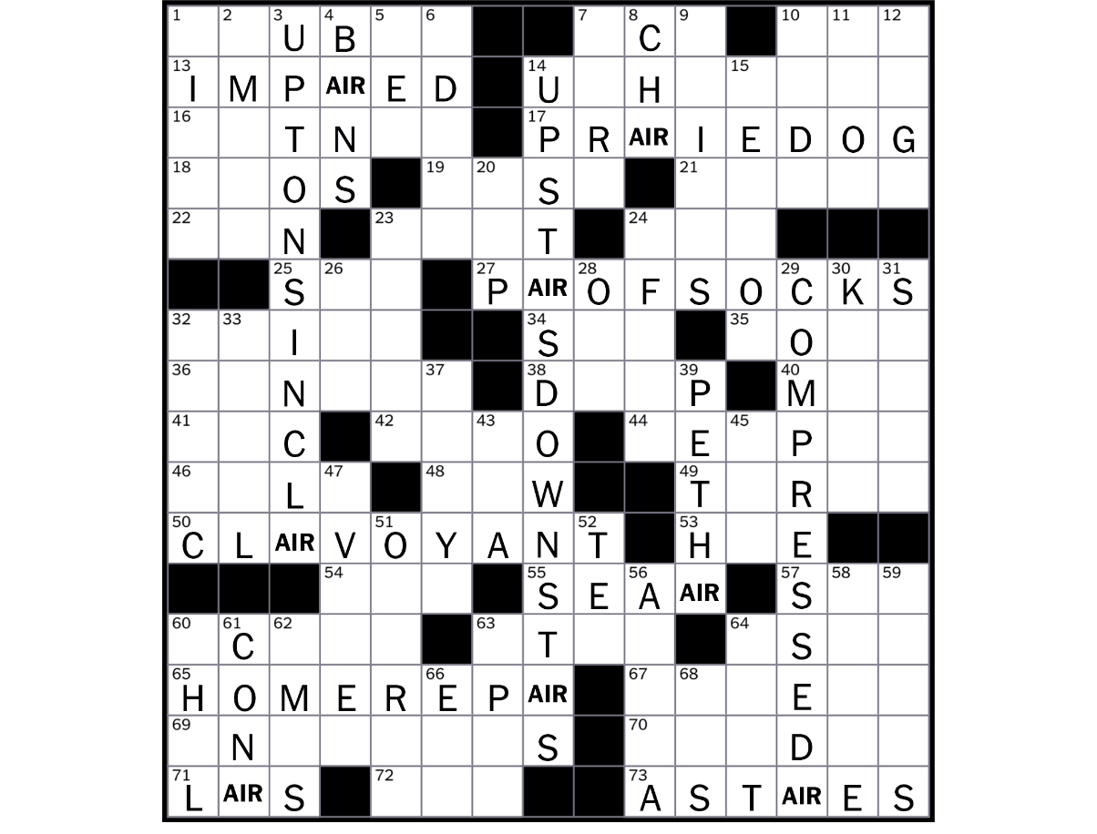
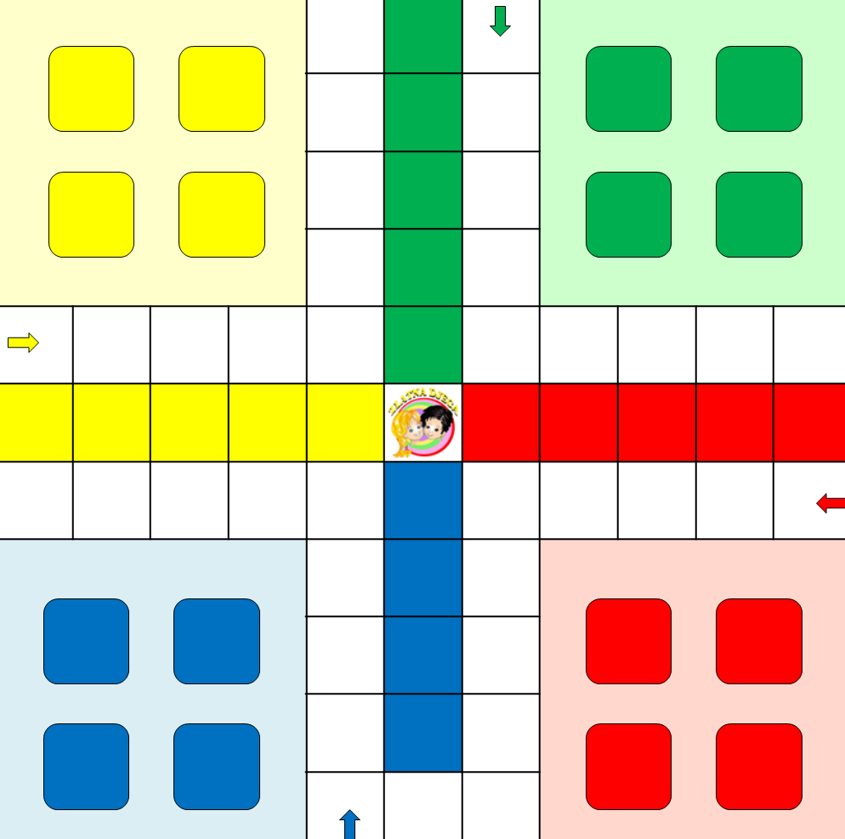
Primjer igrica

Slide 13
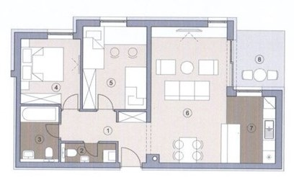
Raspored doma
Na desnoj strani možete vidjeti primjer rasporeda objekta, naravno svaki dom ima svoj tlocrt koji bi implementirali u aplikaciju.
Također postoji opcija integriranja navigacija unutar prostorija doma za još laške orijentisanje i kretanje po domu.

Slide 14

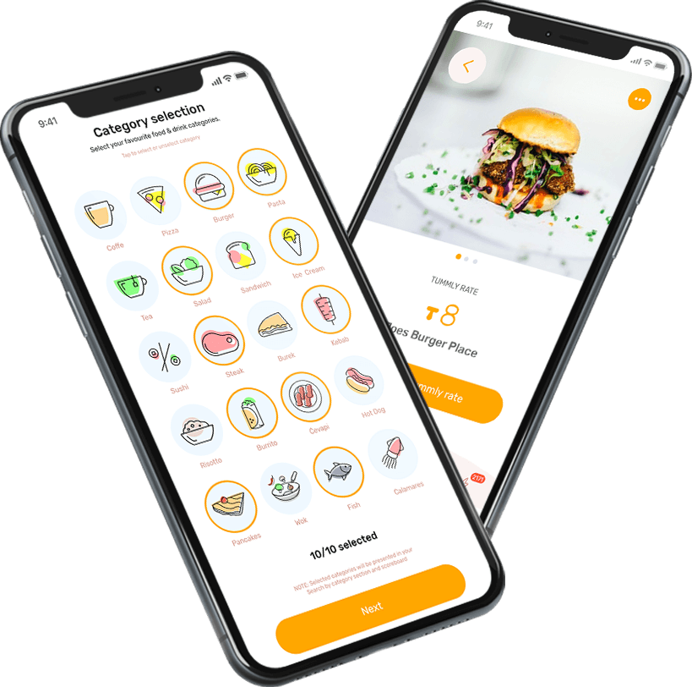
Hrana
Pacijent bi imao mogućnost izbora hrane za sljedecih 7 dana, naravno hrana koja je na njegovom meniju bi bila dosljedna njegovom zdravstvenom stanju.

Slide 15
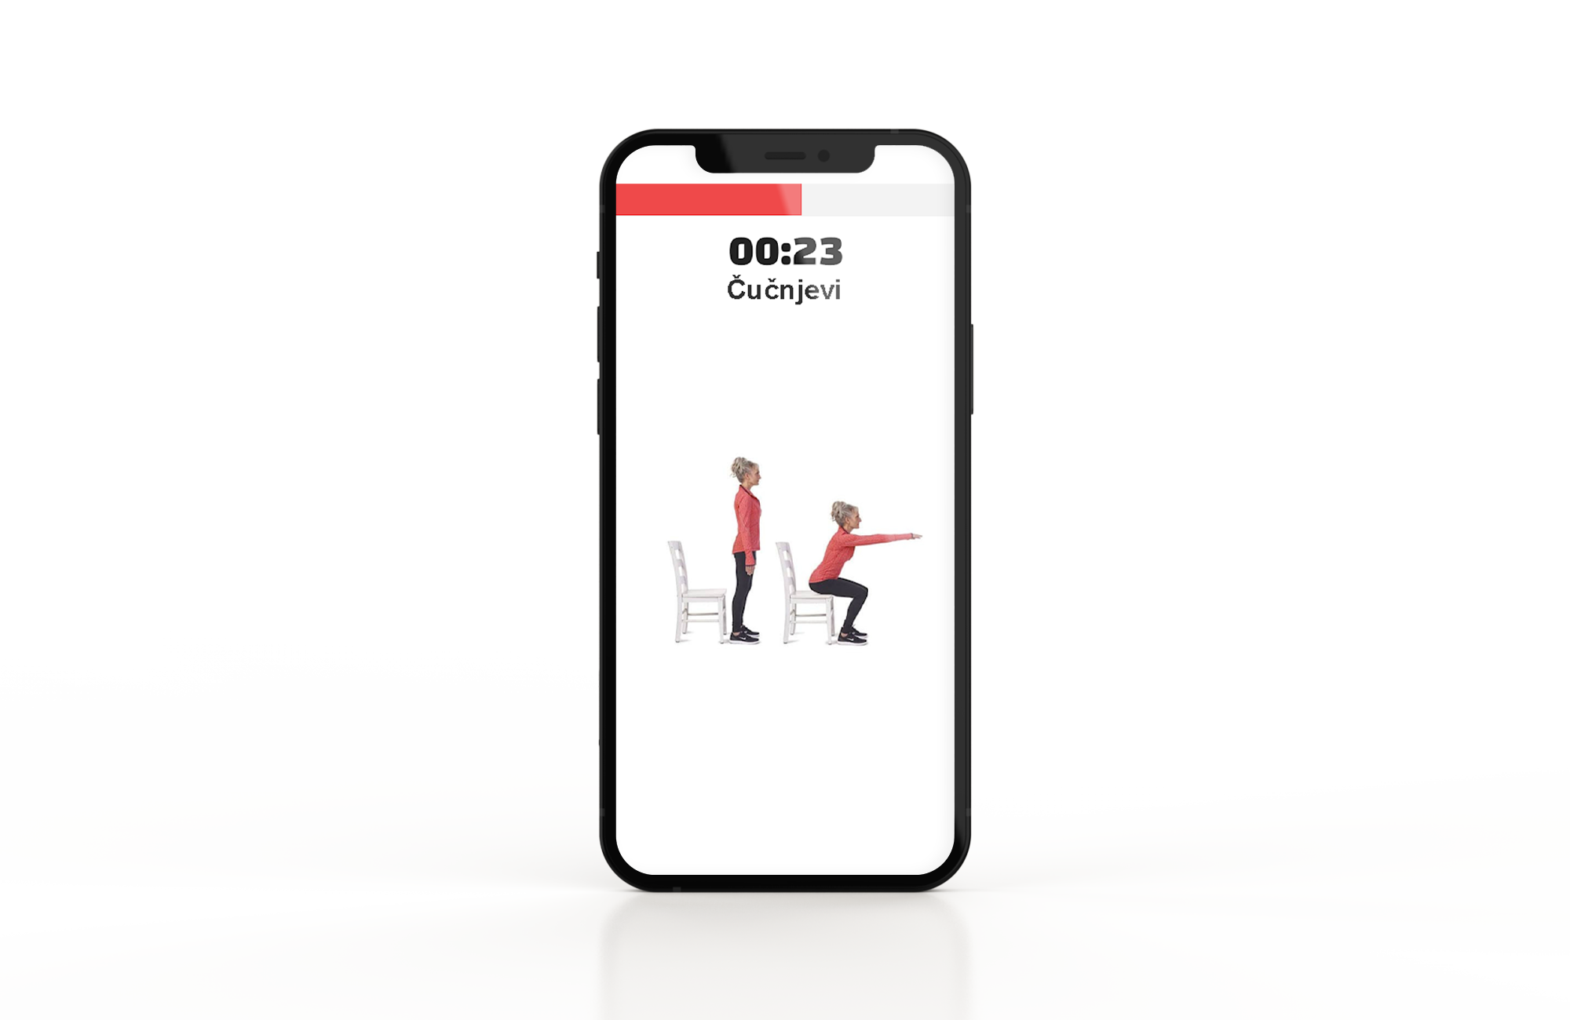
Vježbe
Ovaj dio aplikacije bi posjedovao razne vrste vježbi za razgibavanje i održavanje fizičkih sposobnosti pacijenta.

Slide 16
Sve navedene funkcije nisu obavezne za realizaciju projekte nego su prilagodljive shodno potrebama vlasnika staračkog doma.

Slide 17
Hvala na pažnji
Selmir Nedžibi
Sadmir Hasanić

